Slide 1
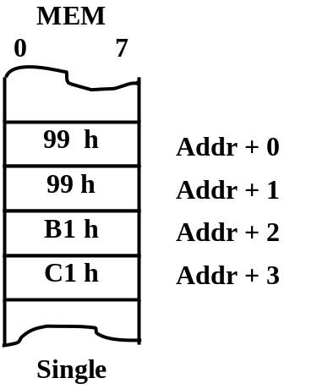

DIV_FPU.EXE
ТЕСТУВАННЯ ПРИСТРОЇВ ПРОЦЕСОРА РОДИНИ PENTIUM В ФОРМАТІ СТАНДАРТУ SPFP ДІЛЕННЯМ ЧИСЕЛ
X = -22,2 d = -16, 33.. h = -10110, 00110011.. b =
=- (1,011000110011.. )*2⁴.
E = P +127 = 4 + 127 = 131 = 10000011.
  М = .01100011001100110011001,
  X = 1 10000011 .01100011001100110011001,
  X = 1100 0001 1011 0001 1001 1001 1001 1001,
  Х = C1 B1 99 99 h.
1 Представлення та визначення екстремальних виключень для змінної типу Single
1 < |M| < 2, Е = Р + 127.
31 30 23 22 0
S
Exponent
. Mantissa
Hidden Bit
X =(-1)^{S} * ( 1, M₁M₂ .. M₂₃) * 2^{(E –127)}
Малюнок 1 – Формат представлення змінної типу Single
Малюнок 2 – Зображення в пам’яті змінної
типу Single
Notes:
Представлення та визначення екстремальних виключень для змінної типу SingleПредставлення та визначення екстремальних виключень для змінної типу Single
Представлення та визначення екстремальних виключень для змінної типу Single
Представлення та визначення екстремальних виключень для змінної типу Single
Представлення та визначення екстремальних виключень для змінної типу Single
Представлення та визначення екстремальних виключень для змінної типу Single

Slide 2
10^{n} =2²⁴ , n = 24*lg2 = 7,2247198959355486851297334733878 = 7.
| X_{max} | = (1+1-2⁻²³)*2¹²⁷ = 2¹²⁸ - 2¹⁰⁴.
(| X_{max} | + δ ) = 2¹²⁸.
Lg (| X_{max} | + δ ) = 128*lg2 =
= 128 *(0,30102999566398119521373889472449) =
= 38,531839444989592987358578524735;
(| X_{max} | + δ ) = 100,53183944498959298735857852473511*10³⁸ =
=3,4028236692093846346337460743177*10³⁸ =
=(3,4028236)*10³⁸ ; Overflow – Extreme Exception
δ = 2¹⁰⁴
Lg δ = 104*lg2 =31,307119549054044302228845051347;
δ = (2,0282409603651670423947251286016)*10³¹=
=((0,0000002)*10³¹)*10⁷ = (0,0000002)*10³⁸ .
|X_{max}| = (3,4028236)*10³⁸ - (0,0000002)*10³⁸ =
= (3,4028234)*10³⁸; Not Overflow – Extreme Maximum
| X_{min} | = (1)*2⁻¹²⁶ = 2⁻¹²⁶ .
lg(|X_{min}| ) = -126*lg2 =
= -37,929779453661630596931100735286;
|X_{min}| = 10-0,92977945366163059693110073528612*10⁻³⁷=
=(0,11754943508222875079687365372222)*10⁻³⁷=
=(1,1754943)*10⁻³⁸; Not Underflow – Extreme Exception
λ = 2⁻²³ * 2⁻¹²⁶ =2⁻¹⁴⁹ Lg λ =(-149)* lg 2=
=- 44,853469353933198086847095313949;
λ = 10-0,853469353933198086847095313949* 10⁻⁴⁴ =
=((0,00000014012984643248170709237295832899)*10⁻⁴⁴)*10⁶=
=(0,0000001)*10⁻³⁸.
|X_{min}|=(1,1754943*10⁻³⁸ - (0,0000001)*10⁻³⁸ =
=(1,1754942)*10⁻³⁸; Underflow – Extreme Minimum
(1,1754943)*10⁻³⁸ = < | X | < = (3,4028234)*10³⁸ .

Slide 3
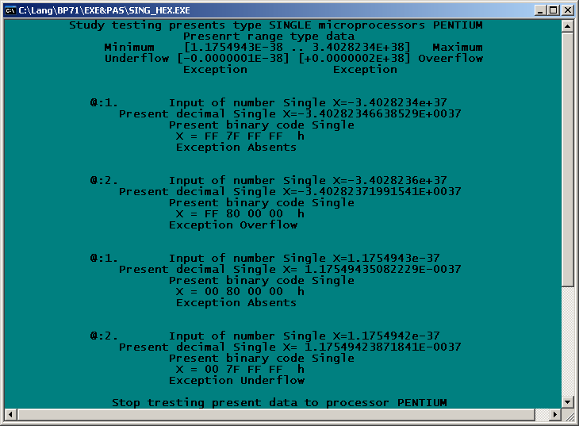
Малюнок 3 – Результат тестування представлення змінної типу Single

